Slide 1



بشـــــــــــــــرى
لمدمني الكحــــــــــول ..
الجمعية الدولية
لمحاربة الإدمان
على الكحول
علاج بدون أدوية ! من طرف :

Slide 2

توصلت الجمعية الدولية إلى طريقة سيكولوجية
لجعل الجسم يتخلص من إدمانه على الكحول
بطريقة سهلة و بعيدة عن الأدوية ، التي قد تكون لها
آثار جانبية قد تشفي و تضر في نفس الوقت ...

Slide 3

الطريقة المبتكرة
تعد الأولى من نوعها في أوروبا و سيتم تعميمها في شمال إفريقيا
خصوصا بالمغرب لأنه مستهلك
كبير للخمور

Slide 4





إيجابياتها
خلاصة الطريقة
هي علاج المدمن بالكحول !!
نعم بالكحول...
و ذلك بجعله يدلي بشرفه
ألا يستهلك أكثر من كأس
واحدة في اليوم
تعلم كبح النفس
عن المزيد
اقتصادية
أساسا

Slide 5



...
و أن يشرب الكأس
أمام أعضاء الجمعية
و أمام الملأ !!
و قد عرفت المبادرة
نجاحا كبيرا.
إليكم الصورة

Slide 6
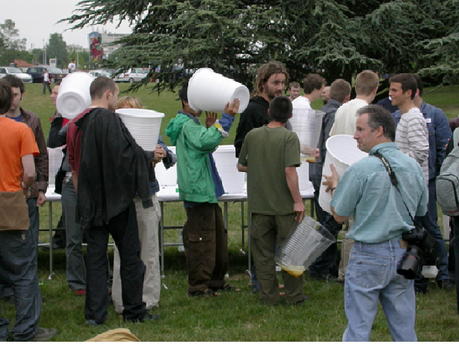
أعضاء الجمعية و المرضى المدمنين
تحقيق من إنجاز :
الصحفي المتطوع cousin

